Slide 1
البروتينات – التركيب والوضيفة Proteins- Structure and function
البروتينات: مركبات عضوية تحتوى على عناصر الكاربون والهيدروجين والأوكسجين والنتروجين وتتكون من وحدات تعرف بالأحماض الأمينيه مترابطة مع بعضها بواسطة اصرة ببتيديه. والبروتينات مركبات ذات اوزان .جزيئية عالية . الأصل اليوناني لكلمة بروتين يعني الأول أهمية أو الأساس

Slide 2
وظائف البروتينات Functional of proteins
العدید منها ذو نشاط وظیفي كالإنزیمات. مثل انزيم الرايبونيوكليز.
كمكونات تركیبیة في الخلیة. مثل الكيراتين Keratin الذي يدخل في تراكيب الجلد والشعر والاضافر والريش.
منظم أساسي للحموضة pH) ) في الخلیة. أذ تؤدي بروتينات بلازما الدم وخصوصاً الالبومين دوراً مهماً في المحافظة على الضغط الازموزي للخلايا النسيجية وابقاء الاس الهيدروجيني بالمعدل الطبيعي pH 7.4.
مصدر طاقة للكائن الحى عندما تنضب موارده من الطاقة.
تنقل بعض المواد داخل جسم الكائن الحي. مثلاً ينقل الهيموكلوبين الاوكسجين من الرئتين الى الانسجة المختلفة.
كهرمونات Hormones : مثل هرمون الإنسولين Insulin الذي يفرز من البنكرياس ويقوم بتنظيم العمليات الحياتية لسكر الكلكوز ونقصه يسبب مرض السكري Diabetes .

Slide 3
تصنيف البروتينات Classification of proteins
1. بروتينات بسيطة Simple Proteins
وهي البروتينات المكونة من وحدات الاحماض الامينية فقط وعند تحللها الحامضي ينتج مزيج من الاحماض الامينية. من اللامثلة عليها ماياتي:
الالبوميات Albumins: مثل البومين مصل الدم Serum albumin وزلال البيض Ovalbumin.
الكلوبينات Globulins: مثل كلوبيلين مصل الدم.
الكلوتينات Glutelins : مثل بروتينات الحنطة والذرة .
سكليروبروتينات Skeleroproteins: وتشمل الكولاجين Collagen الذي يدخل في تركيب الانسجه الرابطة والكرياتين Keratin الذي يدخل في تركيب الاضافر والشعر والجلد والايلاستين Elastin الذي يدخل في تركيب جدران الاوعية الدموية.
الهستون Histone : وهو بروتين قاعدي ويكون ملازماً للاحماض الامينية.

Slide 4
2. البروتينات المقترنه Conjugated Proteins
وهي بروتينات تحتوي على مجموعة غير بروتينية ( عضوية او غير عضوية) مرتبطة بالبروتين نفسه, وعند التحلل الكامل للبروتين المقترن فانة يعطي مزيج من الاحماض الامينية والمجموعة المترابطة.
تصنيف البروتينات حسب الصفات الطبيعية
1. بروتينات ذات شكل كروي Globular Proteins
تلتف السلسلة أو السلاسل الببتيدية لهذه البروتينات على بعضها بقوة لتكون جزيء ذو شكل كروي أو بيضاوي
ولها أهمية وظيفية في نقل العناصر اللازمة لحياة الخلية مثل (الإنزيمات- الهيموكلوبين-الالبيومين في الدم)
تذوب البروتينات الكروية بسهولة في الماء

Slide 5
2. بروتينات خيطية أوليفية Fibrous Proteins
لها وظائف تركيبية مثل:
1. الكولاجين الموجود في الأنسجة الضامة
2. الكيراتين الموجود في الشعر والريش والأظافر
تعتبر البروتينات الليفية عديمة الذوبان في الماء

Slide 6
الاحماض الامينية Amino acids
الأحماض الأمينية هي الوحدات الصغيرة المتكررة المرتبطة مع بعضها البعض لتكون مركبات معقدة ذات أوزان جزيئية عالية هي البروتينات، ومركبات أبسط منها، مكونة من عدد أقل من الأحماض الأمينية هي الببتيدات.
الأحماض الأمينية مركبات عضوية تحتوي في الجزئ الواحد منها على مجموعتين وظيفيتين فعالتين، هما مجموعه الامين القاعدية ( -NH₂ ) ومجموعة الكاربوكسيل الحامضية ( -COOH ).

Slide 7
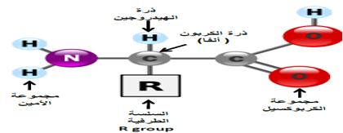

Slide 8
يرمز للحامض الاميني بثلاث احرف رمزيه و التي تفيد في تعين مكونات و تسلسل الاحماض الامينيه الموجوده في سلاسل متعدد الببتيد.
ابسط انواع الاحماض الامينيه هو الكلايسين Glycine .
الكلايسين Glycine، أبسط انواع الاحماض الأمينية لدى الكائنات الحية. أما بقية الأحماض الألفا-أمينية فلها نفس البنية مع اختلاف في السلسلة الجانبية R، فعوضا عن ذرة الهيدروجين المرتبطة بالكربون ألفا في الكلايسين، تتخذ أنواع مختلفة، على سبيل المثال، جذر المثيل Methyl في حالة الألنين Alanine .

Slide 9
مميزات الاحماض الامينية
1. الأحماض الأمينية الموجودة في الطبيعة و الأحماض الأمينية المصنعة هي أكثر من 300 حامض أميني. لكن اللبنة الأولية لبناء جميع البروتينات بغض النظر عن أصل أنواعها هي مجموعة متكونة من 20 حامض أميني وتسمى بالأحماض الأمينية البروتينية لأنها هي فقط تدخل في تركيب البروتين.
2. جميعها تحتوي على مجموعتين وظيفتين على الأقل (الأمين NH₂ -) و (الكربوكسيل COOH -) بالاضافة الى سلسلة الكربون R.
3. ترتبط مجموعة الأمين بذرة الكربون ألفا.
4. جميعهم من النوع L-amino acid
5. تختلف الأحماض الأمينية في خواصها الكيميائية والفيزياوية بما ينعكس على البروتينات.

Slide 10
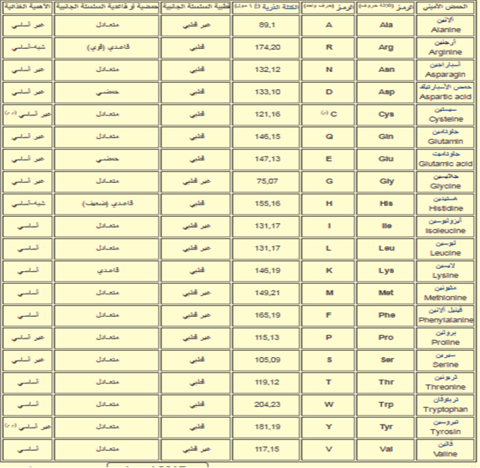
الاحماض الامينيه الشائعة في البروتينات

Slide 11
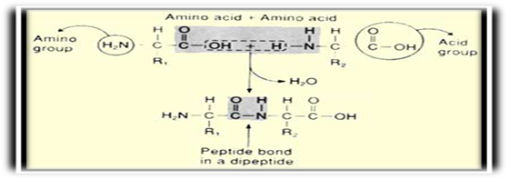
تكوين البروتين
يتكون البروتين من ارتباط الاحماض الأمينية مع بعضها بروابط أميدية (ببتيدية) مكونة سلسلة طويلة من الجزيئات (بوليمر) ذات كتلة جزئية كبيرة تتراوح بين أربعين ألف وأربعين مليون .

Slide 12
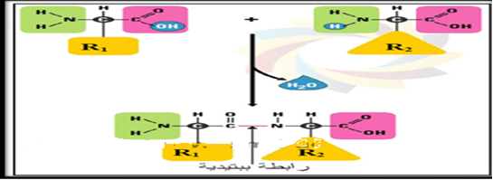

Slide 13
تركيب البروتينات Structures of proteins
أولا: التركيب أو البناء الأولي primary structure
هو عبارة عن بروتين تكون فيه الأحماض الأمينية مرتبطة مع بعضها البعض بواسطة روابط ببتيدية في ترتيب خطي.
لا توجد أي روابط أو قوى أخرى بين الأحماض الأمينية.

Slide 14
ثانيا: التركيب أو البناء الثانوي Secondary structure
تتنظم السلاسل الببتيدية فى شكل حلزوني (Helical) أو في شكل صفائح مطوية Pleated sheet) ) أو بشكل عشوائي (Random) ويساعد على تنظيم البروتينات بتلك الأشكال تكون روابط هيدروجينية بين ذرة الهيدروجين التابعة لمجموعة الأمين في أحد الأحماض الأمينية وذرة الأوكسجين التابعة لمجموعة الكربوكسيل التابعة لحامض أميني آخر C=O ----- H-N) ) يبعد عن الأول بثلاث وحدات أمينية في السلسلة الببتيدية الواحدة أو تكون الرابطة الهيدروجينية بين سلسلتين ببتيدية تكرار الروابط الهيدروجينية بهذه الطريقة يعطى للجزيء شكلا حلزونيا.

Slide 15
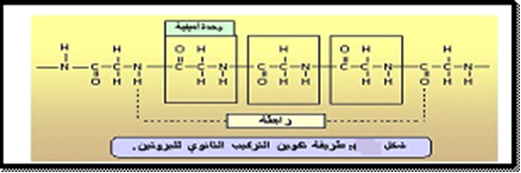

Slide 16
ثالثاً : التركيب أو البناء الثالثي Tertiary structure
تلتف السلاسل الببتيدية وتنطوي وتنثني حتى تصبح على شكل كروي مثل كرة صوف النسيج.
رابعاً: التركيب أو البناء الرباعي Quaternary structure
هو ترابط مجموعات من الوحدات الثانوية للبروتين سواء كانت متشابهة أو غير متشابهة لتكون بوليمر صغير على هيئة حزمة.
مثل الهيموكلوبين فهو تجمع من أربع جزيئات من البروتين (كل جزيئين من نوع واحد) وجزيء من صنف أخر هو الهيم.
هرمون الأنسولين يتكون من سلسلتين مختلفتين من متعدد الببتيدات, يربطهما رابطتين من روابط ثنائي الكبريتيد.

Slide 17
تخريب ( افساد) البروتين
تتوقف الوظيفة البيولوجية للبروتين على البناء الثلاثي بما فيه من انطواء وانثناء والتفاف, وهناك عوامل تفسد هذا الترتيب ومنها:
التسخين والتعرض لدرجات حرارة عالية
إضافة حامض قوي أو قاعدة قوية (تغيرpH).
الضوء والأشعة فوق بنفسجية
أشعة X
تعرضه لتركيزات عالية من مركبات قطبية مثل اليوريا والكحول

Slide 18
أهم التغيرات التي تحدث للبروتين عند حدوث الإفساد
نقص أو فقد الفاعلية البيولوجية الخاصة بالبروتين.
يغير شكل وحجم الجزيء.
تنقص فاعلية العديد من المجموعات الكيميائية الموجودة في الجزيء

